Slide 1
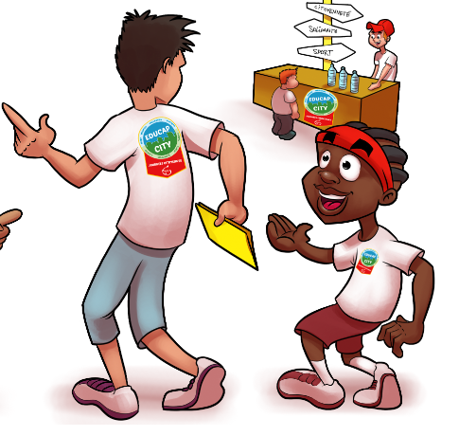
Evènement Cap rallye !
Devenez Bénévole!! Organisation d’un
Grand Rallye citoyen
à Plaisir
le Jeudi 1 Juin 2023
en partenariat avec l’association CAP SAAA en encadrant une équipe de 6 collégiens.
Vous êtes intéressé?
Envoyez votre CV et quelques lignes de motivation par mail.
Cap.rallye2023@gmail.com

Slide 2
Cap Rallye recrute
Profil recherché : bénévole
Mission : encadrer une équipe de 6 collégiens
Date : jeudi 1er juin
Rémunération : le plaisir de participer à un projet et de voir gagner votre équipe
Expérience souhaitée : encadrant en souplesse, bienveillant ferme
Postulez en envoyant votre CV et quelques lignes de motivation au cap.rallye2023@gmail.com
Ou en les déposant dans l’urne à la Vie scolaire

